Slide 1
ШАД · AI-агенты · 2026
Лекция 1
Вводная: анатомия агента
Алёна Зайцева
руководитель службы AI-сервисов, Яндекс Лавка

Slide 2
О курсе
План лекции
·
О курсе
цель, программа, семинары, домашка
1
Как мы сюда пришли
краткая история: от текста к агентам
2
Что такое агент
определения, спектр автономности
3
Анатомия агента
от модели до эвала
4
Экзоскелет
что связывает детали в работающего агента
·
Итоги

Slide 3
Вводная
О курсе

Slide 4
О курсе
Зачем этот курс - туду
Агенты уже повсюду
Но чаще всего — как чёрный ящик
пишут код в продакшен, разбирают тикеты, ходят по сайтам.
работает — отлично, сломался — непонятно почему и что крутить
Цель — понимать, как агент устроен изнутри, и уметь собрать своего так, чтобы он работал на реальных задачах.
Курс не про фреймворки и не столько про сами LLM
Курс про инженерию агентов: из каких деталей состоит агентская система и как каждой из них управлять.

Slide 5
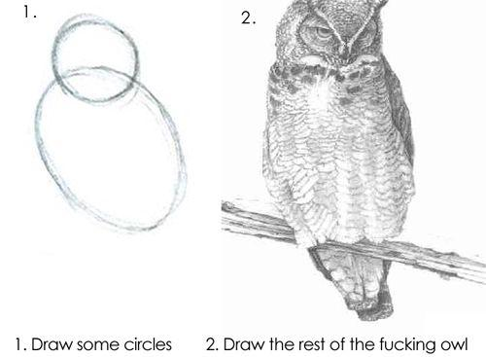
О курсе
По сути, агент — это цикл
while True:
reply = model(context)
if reply.done:
break
result = run(reply.tool_call)
context.append(result)
Спросить модель, что делать, выполнить, вернуть ей результат, повторить.
Но зачем тогда мы собрались тут?)
дурацкой

Slide 6
О курсе
Семь занятий
1 · сегодня
2
3
4
Вводная: история и анатомия агентов
Тулы и скилы
Память и контекст
Эвал
Алёна Зайцева
Ваня Недосеков
Даня Горнин
Серёжа Купцов
5
6
7
Долгие задачи и мультиагентность
Безопасность
Продакшен и продуктовый взгляд
Ваня Недосеков
Денис Макрушин
Алёна Зайцева

Slide 7
О курсе
Семинары: один агент на весь курс
Каждую неделю обрастает новым
Агент интернет магазина
+ тулы и скилы
найти клиента, посмотреть заказы, отменить, вернуть, обменять — и соблюдать политику магазина
+ память и контекст
+ эвал
+ планирование
+ защита
Заготовка ноутбука — до пары, решения — после.

Slide 8
О курсе
Домашка: терминальный агент с нуля
Три набора задач
Три сдачи
Финал оцениваем
публичный — гоняете сами
приватный — гоняем мы
финальный закрытый — до конца курса не видит никто
после 3-й пары
после 5-й пары
после 7-й, финал
сколько задач решено
насколько стабильно
сколько стоит
не повёлся ли на инъекции

Slide 9



О курсе
Организационное
Модель и ключи
Чат курса
Материалы
https://lk.dataschool.yandex.ru/courses/2026-autumn/7.1791-Agents-and-agent-systems/news/
https://t.me/+28m3ETqoablhZDgy
https://github.com/yandexdataschool/ai_agents_course

Slide 10
Блок 1
Как мы сюда пришли
Начнем с печенегов
Краткая история агентов

Slide 11
Нет единой точки: был рост с несколькими переломами
до 2023
2021–23
2023
2023–26
1
2
3
4
Модели только пишут текст
Подготовка: тулы через текст
Function calling
Из лабораторий к людям, стандарты и скилы

Slide 12
Только текст · Подготовка · Function calling · Активное развитие
До GPT-3: модель просто предсказывает следующее слово
06.2017
06.2018
02.2019 – 11.2019
открытые веса
Transformer
GPT-1
GPT-2
Google · 65M–213M
Архитектура, на которой стоят все GPT
OpenAI · 117M
Предобучение на текстах + дообучение под задачу
OpenAI · 1,5B
Показали, но целиком выкладывать не стали
«Due to our concerns about malicious applications of the technology, we are not releasing the trained model.»
— OpenAI про GPT-2, февраль 2019
Источники: Attention Is All You Need · GPT-1 · GPT-2 · GPT-2: 1.5B release

Slide 13
Только текст · Подготовка · Function calling · Активное развитие
2020: GPT-3 — веса закрыли, дальше только через API
28.05.2020 · статья
11.06.2020 · OpenAI API
весов нет — только API
OpenAI · «Language Models are Few-Shot Learners».
Этой статьёй представили GPT-3 на 175B
Задаче не учат — показывают пару примеров прямо в запросе.
a general-purpose “text in, text out” interface
Given any text prompt, the API will return a text completion, attempting to match the pattern you gave it.
You can “program” it by showing it just a few examples of what you’d like it to do.
private beta
18.11.2021 — API открыт всем.
Следующие открытые веса OpenAI выпустит только в августе 2025 — gpt-oss, почти через шесть лет после GPT-2.
Источники: Language Models are Few-Shot Learners · OpenAI API, 11.06.2020

Slide 14
Только текст · Подготовка · Function calling · Активное развитие
01.2022: InstructGPT 1.3B — модель выполняет просьбу
Prompt: Explain the moon landing to a 6 year old in a few sentences.
в API у всех по умолчанию · весов нет
GPT-3
InstructGPT
Explain the theory of gravity to a 6 year old.
Explain the theory of relativity to a 6 year old in a few sentences.
Explain the big bang theory to a 6 year old.
Explain evolution to a 6 year old.
People went to the moon, and they took pictures of what they saw, and sent them back to the earth so we could all see them.
GPT-3 продолжает «список похожих заданий».
InstructGPT на 1,3B люди предпочли GPT-3 на 175B.
Источники: Aligning language models to follow instructions, 27.01.2022 · Статья OpenAI, 03.2022 (1.3B / 6B / 175B)

Slide 15
Только текст · Подготовка · Function calling · Активное развитие
30.11.2022: ChatGPT — модель в чате, бесплатно для всех
Модель
Формат
Доступ
Дообученная GPT-3.5 — тем же RLHF, что InstructGPT.
Диалог: «answer followup questions, admit its mistakes, challenge incorrect premises»
Бесплатный сайт для всех
Через 5 дней — миллион пользователей. Модель почти та же — изменился доступ.
Источники: Introducing ChatGPT · Альтман: 1M за 5 дней · GPT-3.5 в API · ChatGPT API, 01.03.2023

Slide 16
Только текст · Подготовка · Function calling · Активное развитие
Мир готовится к вызову инструментов
12.2021
10.2022
WebGPT
ReAct
OpenAI
Принстон + Google
GPT-3 дообучили пользоваться текстовым браузером:
модель пишет команды «Search…», «Quote…»,
среда возвращает текст страницы, в конце — ответ со ссылками.
Не function calling, а текстовые команды.
Подумал → сделал действие → посмотрел на результат → подумал снова.
Тот самый цикл агента — и всё на одном промпте с примерами, без дообучения.
И другие
Источники: WebGPT · ReAct · SayCan · MRKL · Toolformer

Slide 17
Только текст · Подготовка · Function calling · Активное развитие
Но всё держалось на договорённости в промпте и регулярках
Промпт: «Чтобы поискать, напиши Search[запрос]»
Модель: Search[Front Row
Регулярка не нашла вызов → агент встал.
Чуть отступила от формата — всё развалилось.
Модель: Я поищу Front Row: search(front row)

Slide 18

Только текст · Подготовка · Function calling · Активное развитие
Март 2023: агентный хайп — и провал?
GPT-4 вышла 14.03.2023, плагины ChatGPT — 23.03, BabyAGI — 28.03, AutoGPT — 30.03.
AutoGPT и BabyAGI
А потом — реальные задачи
Open-source проекты на GitHub
Даём GPT-4 цель — она сама строит план, выполняет шаги и придумывает следующие.
Ходили по кругу, теряли цель, бодро рапортовали об успехе, которого не было, и жгли деньги на API.
Источники: AutoGPT на GitHub · BabyAGI на GitHub

Slide 19
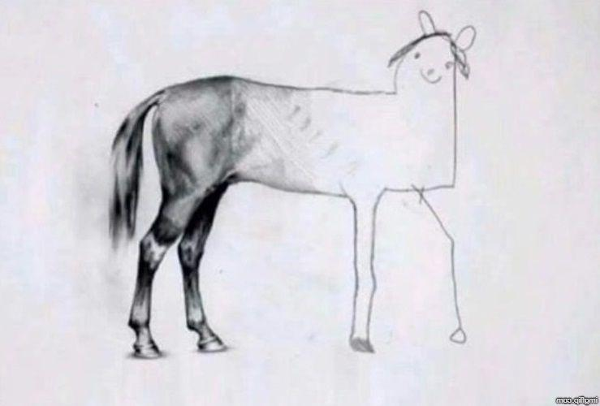
Только текст · Подготовка · Function calling · Активное развитие
Почему не взлетело: ошибки умножаются
95% на шаг
99% на шаг
99% на шаг
20 шагов
20 шагов
100 шагов
36%
82%
37%
задач без ошибки
задач без ошибки
задач без ошибки
шаг 1
шаг 10
шаг 20
Цикл был готов, не хватало надёжности одного шага.

Slide 20
Только текст · Подготовка · Function calling · Активное развитие
13 июня 2023: function calling в API
Было: текст, который разбираем регуляркой
Стало: структурированный вызов
Search[Front Row
{
"name": "search",
"arguments": {"query": "Front Row"}
}
Вместе с API вышли новые версии моделей — gpt-4-0613 и gpt-3.5-turbo-0613
Вызов стал штатной возможностью модели, а не трюком в промпте.
Формат вызова починили. Но модель всё ещё ошибается в выборе шага — это будут чинить следующие два года.
Источник: Function calling and other API updates (OpenAI, 13.06.2023)

Slide 21
Только текст · Подготовка · Function calling · Активное развитие
Модели учатся быть агентами
09.2024 → 2025
08.2024
05–10.2024
Думать
Надёжный формат
Видеть экран
o1 → DeepSeek-R1 → o3, Claude 4: думают перед действием и между вызовами
Structured Outputs: ответ строго по JSON-схеме — 100% на тестах OpenAI
GPT-4o видит картинки → computer use: агент смотрит на экран и жмёт мышью
02.2024
08.2024
04.2024 → 01.2025
Длинный контекст
Дешёвые повторы
Открытые веса
Gemini 1.5: до 1 млн токенов — целый репозиторий в контексте
Кэш промптов: повтор контекста до 10× дешевле, а агент шлёт его каждый шаг
Llama 3, DeepSeek-V3 и R1: агента можно собрать на открытых моделях
Источники: o1 · o3 · Claude 4 · Structured Outputs · Gemini 1.5 · Prompt caching · Llama 3 · DeepSeek-V3

Slide 22
Только текст · Подготовка · Function calling · Активное развитие
Код — главный полигон: прогресс видно по тестам
SWE-bench: экзамен по коду
Что это дало людям
10.2023 — 2 294 реальные задачи из GitHub
03.2024 — Devin (стартап Cognition): 13,86%, и это был «прорыв»
конец 2025 — 74% у лучших моделей в одинаковой обвязке
09.2026 — 97% у Claude Opus 5 в независимом замере (Vals.ai): бенчмарк больше не различает лучших
02–05.2025 — Claude Code (Anthropic), Codex (OpenAI): агенты-программисты в терминале и облаке
12.2024–07.2025 — Gemini Deep Research (Google), Operator, Deep Research и ChatGPT agent (OpenAI): то же самое — за пределами кода
Источники: SWE-bench · Devin · лидерборд SWE-bench · Vals.ai: SWE-bench Verified

Slide 23
Только текст · Подготовка · Function calling · Активное развитие
Октябрь 2025: скилы
Агент всегда видит только оглавление
Полный текст — только когда задача подходит
returns — как оформить возврат
exchange — как оформить обмен
pdf — как работать с PDF
…ещё 40 скилов, по строчке
returns/SKILL.md
1. Проверь статус: delivered
2. Уточни товары и способ возврата
3. Получи «да» → вызови return…
+ скрипты и примеры
Теперь знание — это папка с файлами, а не дообучение и не промпт на 10 страниц.
Скилов может быть сотни, а контекст не забит.
В декабре 2025 формат стал открытым стандартом.
Источники: Equipping agents for the real world with Agent Skills (Anthropic, 10.2025) · документация Agent Skills · примеры скилов на GitHub · открытый стандарт agentskills.io (12.2025)

Slide 24
Только текст · Подготовка · Function calling · Активное развитие
Стандарты стали общей инфраструктурой
MCP
AGENTS.md
Agentic AI Foundation
10 000+
60 тыс.+
247
публичных серверов
open-source проектов (декабрь 2025). README для агентов
организаций-членов (08.2026): от OpenAI и Google до Visa и Wells Fargo. Сюда передали MCP и AGENTS.md
Источники: MCP: 97M+ загрузок SDK · AGENTS.md · запуск AAIF (12.2025) · AAIF: 247 членов (Linux Foundation, 13.08.2026)

Slide 25
Итог раздела · почему всё ускоряется
Длина задач агентов удваивается каждые 3–4 месяца
METR — независимая лаборатория оценки ИИ. Горизонт — задачи какой длины (в часах работы специалиста) агент решает в половине случаев.
≈17 ч*
Удвоение горизонта
~6 мес
с 2019
≈12 ч
↓
~4 мес
с 2023
↓
≈4,9 ч
~3 мес
с 2024
≈3,4 ч
*Выше 16 ч замер ненадёжен. Данные METR на 05.2026.
GPT-5
08.2025
Claude Opus 4.5
11.2025
Claude Opus 4.6
02.2026
Claude Mythos Preview
04.2026
Источники: METR: статья 2025 · Time Horizon 1.1 · данные и changelog

Slide 26
Итог раздела · почему всё ускоряется
Токены дешевеют в десятки раз в год
2021 · уровень GPT-3
2024 · то же качество
$60
$0,06
за 1 млн токенов
в 1000 раз дешевле за 3 года
Так на любом уровне: качество GPT-4 — $37,5 (2023) → $0,18 (2025), в 200 раз дешевле
За счёт чего: меньшие модели · MoE · железо и инференс · конкуренция и открытые веса
Источники: a16z: LLMflation (11.2024) · Epoch AI: LLM inference price trends (03.2025)

Slide 27
Итог блока
Что сложилось вместе
1
Модели учат быть агентами
2
Модели думают перед действием
вызовы тулов, многошаговые задачи с проверяемым результатом
замечают и исправляют свои ошибки
3
Длинный контекст и дешёвые токены
4
Стандарты и инфраструктура
длинные циклы стали по карману
MCP, песочницы, AGENTS.md, скилы
5
Код — универсальный инструмент
6
Маховик
через терминал можно почти всё, результат легко проверить
трейсы агентов → обучение моделей → агенты лучше

Slide 28
Блок 2
Что такое агент

Slide 29
Что такое агент
Два определения
Anthropic
OpenAI
Building effective agents · 12.2024
A practical guide to building agents · 2025
LLMs dynamically direct their own processes and tool usage
Systems that independently accomplish tasks on your behalf
Рабочий критерий: кто решает следующий шаг — ваш код или модель?
Код → пайплайн с LLM внутри
Модель → агент

Slide 30
Что такое агент
Это спектр
Один вызов
Цепочка
Маршрутизатор
Оркестратор
Агент
классификация, суммаризация
извлечь → проверить → переписать
модель выбирает заготовленную ветку
модель делит задачу и раздаёт части
модель в цикле решает всё сама
← предсказуемее, дешевле, проще отлаживать
больше свободы у модели →
Паттерны из статьи Anthropic «Building effective agents» (12.2024)

Slide 31
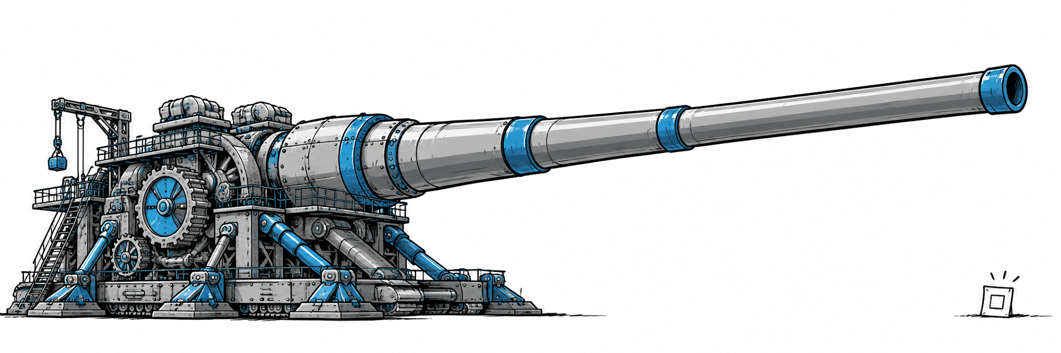
Что такое агент
Агент нужен не всегда
Пайплайн, если
Агент, если
путь решения известен заранее
важны цена, скорость и предсказуемость
нужно легко тестировать
путь заранее неизвестен
шагов много и они разные
ошибку можно заметить и исправить по ходу
Мультиагентная
система
с планировщиком
Проверить,
что status
== pending

Slide 32
Блок 3
Анатомия агента
1 Модель
2 Инструкции
3 Инструменты
4 Скилы
5 Контекст и память
6 Планирование и мультиагентность
7 Guardrails
8 Окружение
9 Эвал

Slide 33
Анатомия агента
Сквозной пример: агент магазина
«Хочу отменить заказ, который сделала вчера»
Найти клиента
Найти заказ
Проверить статус
Спросить «да»
Отменить
›
›
›
›

Slide 34
3.1 · Модель
Модель — мозг: на каждом шаге решает, что делать дальше
1
Надёжность вызова тулов
2
Рассуждение
3
Контекст
4
Цена и скорость
Надёжность одного шага важнее, чем блеск одного ответа.
Вопрос архитектуры:
одна большая модель на всё
или большая для решений и маленькие на подзадачи.

Slide 35
3.2 · Инструкции
Модель видит диалог из сообщений с ролями
system
правила от разработчика (у OpenAI — developer)
«Ты агент поддержки магазина…»
user
что пишет человек
«Отмените заказ #W7941031»
assistant
ответы модели и её вызовы тулов
get_order_details("#W7941031")
tool
результаты тулов от экзоскелета
{"status": "pending", …}
user и tool — это данные, а не приказы. Модель должна слушаться system, а не текста из письма клиента.

Slide 36
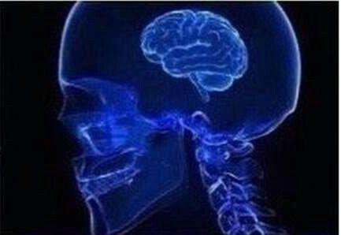


3.2 · Инструкции
Как менялись приёмы промптинга
2020–2022
2023
2024–2026
Учим модель задаче
Эпоха заклинаний
Что работает сейчас
few-shot: примеры в запросе
«Let's think step by step»
«Ты — лучший эксперт в мире»
КАПСЛОК
«Это очень важно для моей карьеры»
«Дам $200 чаевых»
угрозы
гигантский промпт «на все случаи»
ясная роль и цель
контекст: зачем и для кого
ограничения и формат
структура: разделы, XML
примеры для точного формата

Slide 37

3.2 · Инструкции
Как ломается: правила в промпте противоречат друг другу
…
- Always do everything to help the customer.
…
(через 6 страниц)
…
- Never cancel orders that were already shipped.
…
Промпт разросся до десяти страниц, правила спорят друг с другом — и агент сам выбирает, какое нарушить.

Slide 38
3.3 · Инструменты
Инструменты — руки агента
{
"name": "cancel_pending_order",
"description": "Cancel an order
that is still pending",
"parameters": {
"order_id": "string",
"reason": "string"
}
}
Модель видит имя, описание и схему параметров.
Код выполняет экзоскелет, результат возвращается модели в контекст.

Slide 39
3.3 · Инструменты
Tasks to solve
1
Гранулярность
2
Устойчивость
один универсальный (терминал) или много узких
понятные ошибки и безопасный повтор
3
Унификация
4
Безопасность
подключать инструменты единообразно
от чьего имени, с какими токенами и где они лежат, что требует подтверждения

Slide 40
3.4 · Скилы
Скилы — знания, которые подгружаются по необходимости
Всегда в контексте: только каталог
По запросу: полный текст нужного
exchange-items — как оформить обмен товара
return-items — как оформить возврат
address-change — как сменить адрес доставки
# Обмен товара
1. Заказ доставлен?
2. Тот же товар, другой вариант
3. Перечислить, получить «да»
4. Исключения: …

Slide 41
3.4 · Скилы
Скил: текст как у промпта + скрипты как у инструмента
① Как промпт
SKILL.md — текст-инструкция, которой модель следует. Но читается, только когда задача подходит, а не на каждом шаге.
returns/
├── SKILL.md ①
├── scripts/ ②
│ └── check_return.py
└── examples/
② Как инструмент
scripts/ — код, который агент запускает.
Среднее между промптом и инструментом: особенности и проблемы наследует от обоих.

Slide 42
3.4 · Скилы
Как ломается: без скилов и сами скилы
Без скилов
Сами скилы
все процедуры в системном промпте, модель путается
клиент спрашивает статус заказа, а контекст забит правилами обмена
как инструмент: описание невнятное — нужный скил не подгружен или взят не тот
как промпт: противоречит системному промпту или устарел
масштаб: сотни скилов — описания сами забивают контекст

Slide 43

3.5 · Контекст и память
Два уровня памяти агента
Контекст
Долгосрочная
рабочая память · одна сессия
между сессиями
всё, что модель видит сейчас: инструкция, тулы, история, результаты
не влезает — историю сжимают, важное агент пишет в заметки и todo-файл
факты о клиенте: «уже дважды жаловался на доставку»
прошлые истории: «в прошлый раз помог промокод»
доменные знания: политики, каталог
подкладывают поиском (RAG) или зашивают дообучением
В исследованиях долгосрочную делят тоньше: семантическая, эпизодическая, процедурная (CoALA, Sumers et al., 2023)

Slide 44
3.5 · Контекст и память
Контекст — бюджет, а не свалка
У контекста есть предел — и по размеру, и по качеству. Чем длиннее контекст, тем хуже модель находит в нём важное, причём задолго до лимита окна.
Техники
сжатие истории у предела
заметки, которые агент пишет себе в файл
поиск по памяти вместо «держать всё»
субагенты с чистым контекстом

Slide 45
3.6 · Планирование и мультиагентность
Чем длиннее задача, тем дальше от модели живёт план
В голове модели
В контексте
На диске
короткие задачи · 3–10 ходов
одна сессия · 10–50 ходов
часы и дни
рассуждение внутри хода
список задач, который агент ведёт и отмечает сам
PLAN.md, progress.txt, коммиты, тикеты

Slide 46
3.6 · Планирование и мультиагентность
Когда одного агента мало: контекст и роли
Контекст
Роли
субагент перебирает сотню заказов в своём чистом контексте
возвращает главному три строки, а не всю переписку
один делает, другой проверяет как критик;
оркестратор раздаёт части задачи исполнителям.

Slide 47
3.7 · Guardrails
Guardrails
Ограничения
Проверки
права на действия
песочница
лимиты на шаги и деньги
подтверждение человеком
на входе: prompt injection в сообщении или в результате тула, персональные данные, оффтоп
на выходе: утечка чужих данных, формат, политика

Slide 48

3.7 · Guardrails
как ставить контроль
В промпте
В коде
Отдельной моделью
дёшево, но модель может пропустить
надёжно для известных правил
для смысла: инъекции, тон, утечки
«Пожалуйста,
не удаляй базу»
permission
denied

Slide 49
3.8 · Окружение
Окружение — мир агента и обратная связь из него
Код
Магазин
Браузер
сигнал: тесты
сигнал: статус заказа после отмены
сигнал: что на странице после клика
Главный вопрос: как агент узнаёт, что у него получилось. Если обратной связи нет, агент работает вслепую.

Slide 50
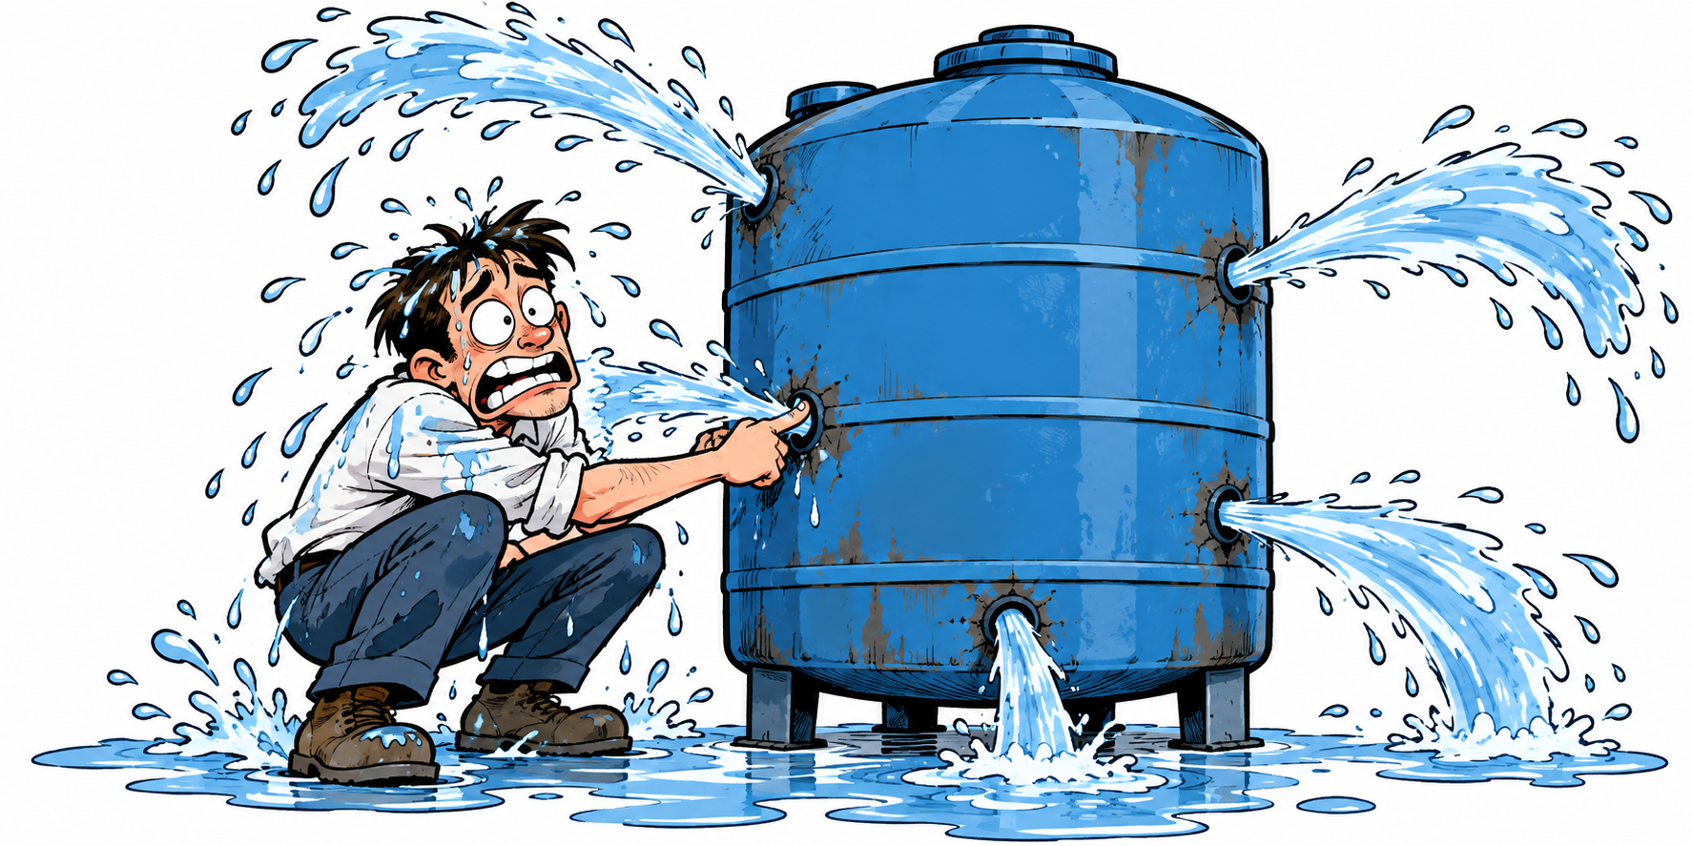
3.9 · Эвал
Эвал: стал ли агент лучше в целом
1
Набор задач
2
Прогон
3
Проверка
4
Результат и путь
Без эвала
поправили промпт под жалобу клиента, этот случай заработал, а пять других тихо сломались

Slide 51
1 Модель
2 Инструкции
3 Инструменты
4 Скилы
5 Контекст и память
6 Планирование и мультиагентность
7 Guardrails
8 Окружение
9 Эвал
Что заставляет их работать вместе?

Slide 52
Блок 4
Экзоскелет
(ну или harness)

Slide 53
Экзоскелет
Две главные части агента: модель и экзоскелет
Модель
Экзоскелет — управляет остальным
решает, что делать на следующем шаге
цикл хода
вызов инструментов
сборка и сжатие контекста
права и песочница
хуки и логирование

Slide 54
Экзоскелет
Цикл хода — сердце экзоскелета
Собрать контекст
Спросить модель
Проверить права
Выполнить инструмент
Записать результат
›
›
›
›
↺ повторить
Пока модель не скажет «готово» или не кончится бюджет: шаги, токены, время, деньги.

Slide 55
Экзоскелет
Примеры готовых экзоскелетов
Claude Code
Codex CLI
OpenClaw
Anthropic · 2025
OpenAI · 2025 · open source
П. Штайнбергер · 2025–26
агент для кода
агент для кода
личный ассистент
ставка: контекст и расширяемость
ставка: изоляция исполнения
ставка: автономность и мессенджеры
один простой цикл
субагенты
сжатие контекста
хуки, скилы, MCP
Agent SDK
песочница на уровне ОС
режимы доступа и подтверждений
AGENTS.md
Telegram, WhatsApp
память в markdown
ядро Pi: 4 инструмента
Код закрыт, но 31.03.2026 утёк через npm — разбор
Ещё: Gemini CLI, Cursor, OpenHands, goose, opencode

Slide 56
Экзоскелет
Одна модель, разные экзоскелеты — разный результат
GPT-5
— Мам, купи Claude Code!
— У нас есть Claude Code дома.
Codex CLI
49,6%
Terminus 2
35,2%
GPT-5.2
Codex CLI
62,9%
Terminus 2
54,0%
Claude Opus 4.5
Claude Code
52,1%
Terminus 2
57,8%
Opus 4.5 в Claude Code потратил ~в 66 раз больше входных токенов, чем в Terminus 2.
Лучшего экзоскелета нет — есть пара модель + экзоскелет.
Terminus 2 — минимальный агент авторов бенчмарка: только bash через tmux. Источник: Terminal-Bench 2.0, 01.2026, табл. 2

Slide 57
Экзоскелет
Модели росли — экзоскелет отдавал им работу
2023
модель
экзоскелет
цепочки «составь план», «покритикуй себя», графы шагов, регулярки
2026
модель
экзоскелет
модель сама планирует, рассуждает
Но экзоскелет не исчезает. За ним остаётся то, что модель за вас не сделает: исполнение и права, безопасность, управление контекстом, окружение, наблюдаемость.

Slide 58
Экзоскелет
Модель и экзоскелет должны легко подменяться
my-agent/
AGENTS.md инструкции, правила
tools/ инструменты, MCP
skills/ процедуры
permissions что можно, где «да»
model модель и лимиты
evals/ задачи и проверки
В экзоскелете — только механика
цикл
сборка и сжатие контекста
субагенты и сессии
песочница
трейсы

Slide 59
Финал
Итоги

Slide 60
Итоги лекции
Что мы сегодня узнали
1
Агент
2
Перелом
следующий шаг решает модель, а не ваш код. Это спектр, и агент нужен не всегда
агенты стали возможны, когда модели научились надёжно вызывать инструменты
3
Девять составляющих агента
4
Модель + экзоскелет
модель · инструкции · инструменты · скилы · контекст и память · планирование и мультиагентность · guardrails · окружение · эвал
экзоскелет связывает детали; важна именно пара, нужно уметь легко экспериментировать

Slide 61
Семинар
Собираем первого агента руками

